Slide 1
Introduction to Unity3D (Chapter 2)
Jin-Mo Kim
jinmo.kim@hansung.ac.kr

Slide 2
Introduction
Unity3D
게임 개발 툴: 게임을 개발하기 위한 기술을 모아둔 ‘게임 엔진’ + 게임 내의 콘텐츠를 편집하기 위한 ‘에디터’
에디터 통합형 게임 엔진
사용하기 쉬운 프로그래밍 언어
복잡한 동작을 표현하는 물리 엔진
풍부한 표현 능력을 가진 그래픽 엔진 등

Slide 3
Introduction
3D 에디터
게임 내의 3D 콘텐츠를 인터랙티브하게 구축할 수 있는 기능
콘텐츠 동작은 java script 또는 C#으로 구현
Version 2018.2 이후 부터 C# 중심으로만 지원
에디터 Game 뷰를 이용해 바로 확인 가능

Slide 4
Introduction
게임 엔진
에디터에서 빌드된 게임은 일반적인 애플리케이션처럼 배포돼 실행 가능
윈도우/맥 OS, 웹 기반, iOS/안드로이드용 게임 제작 가능
스페셜 라이선스 계약을 통해 wii / 플레이스테이션, Xbox 360 같은 콘솔게임 제작도 가능

Slide 5
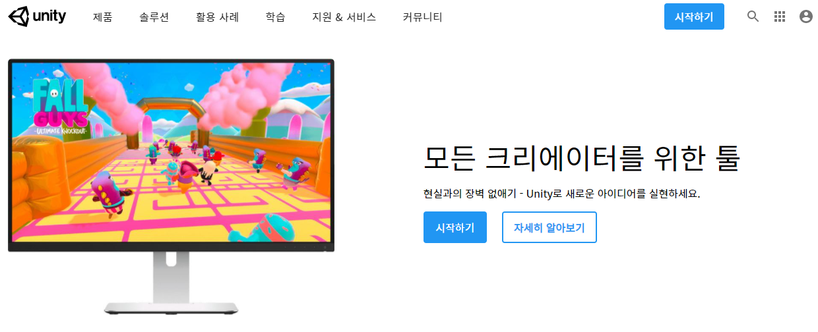
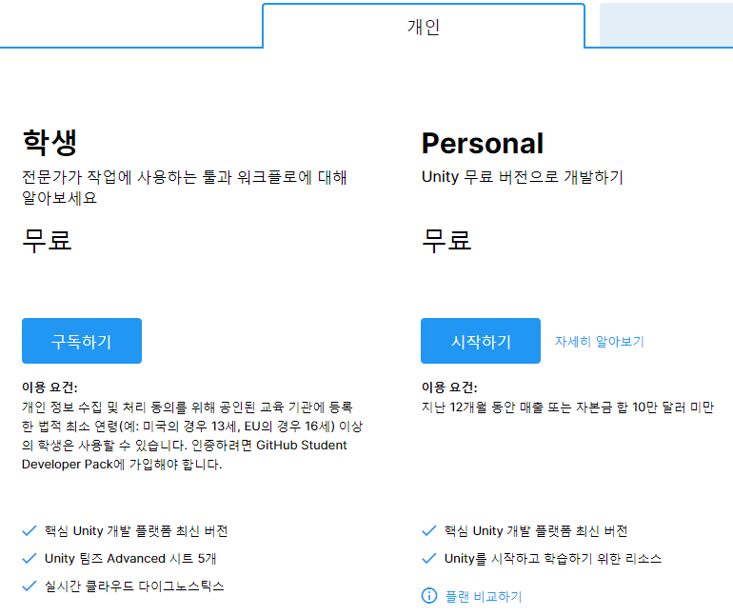
Download & Install
다운로드
http://unity3d.com/kr/ → 다운로드 → UNITY 최신버전 다운로드

Slide 6
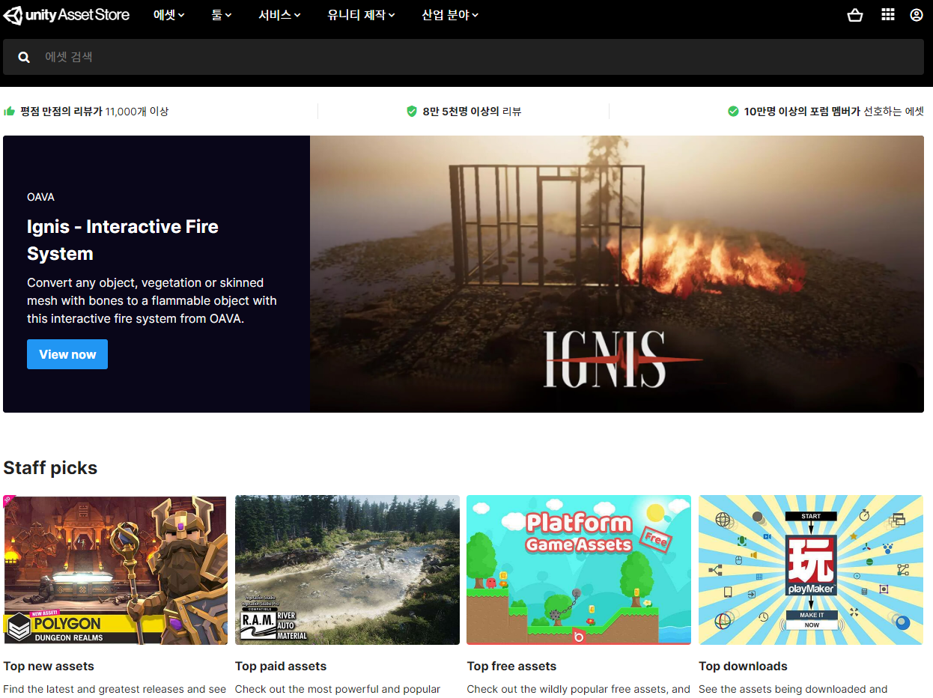
Download & Install
신규 사용자 / 숙련된 사용자
선택하여 UnityHubSetup.exe 프로그램을 다운로드 후 실행

Slide 7
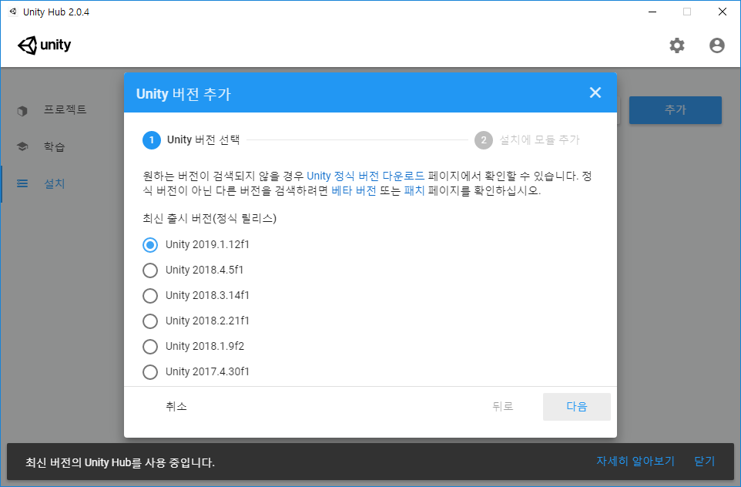
Unity Hub
Unity Hub 실행
설치: Unity 버전 추가 설치 가능
프로젝트: 작업 중인 프로젝트 파일 나열

Slide 8
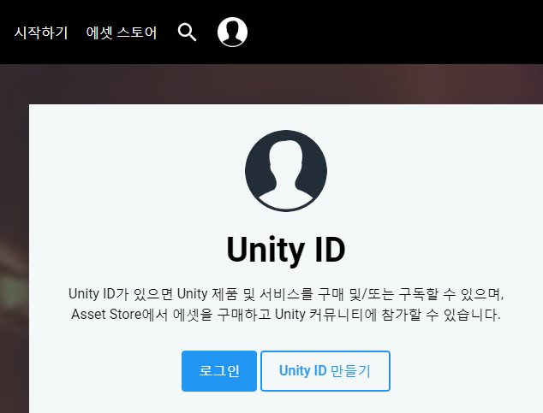
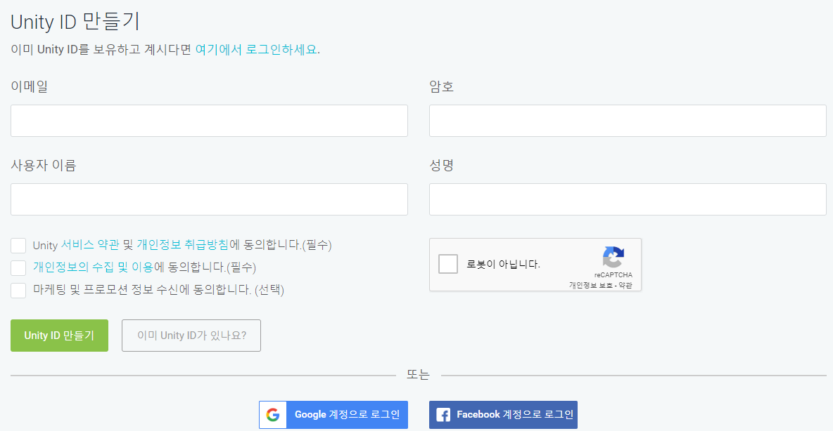
Start
계정 생성
Unity3D 프로젝트 생성과 관리를 위한 계정 생성

Slide 9
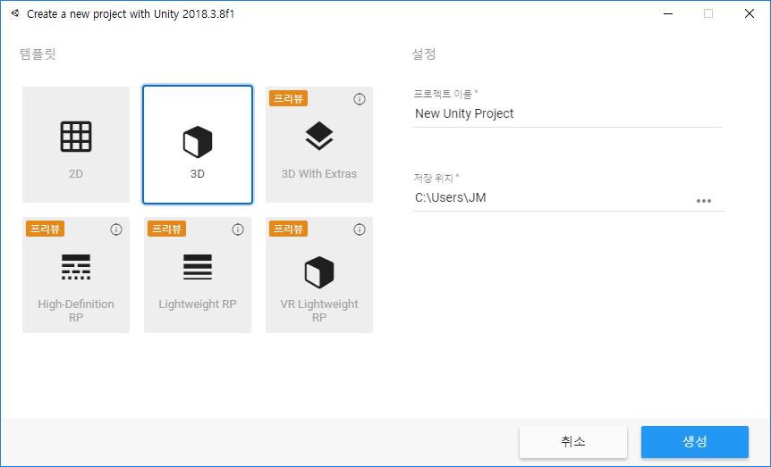
Start
프로젝트 생성
주위!! 프로젝트 생성 경로에 한글로된 폴더가 있을 경우 문제가 발생될 수 있음
컴퓨터 사용자 명 역시 한글로 지정할 경우 문제의 원인이 됨

Slide 10
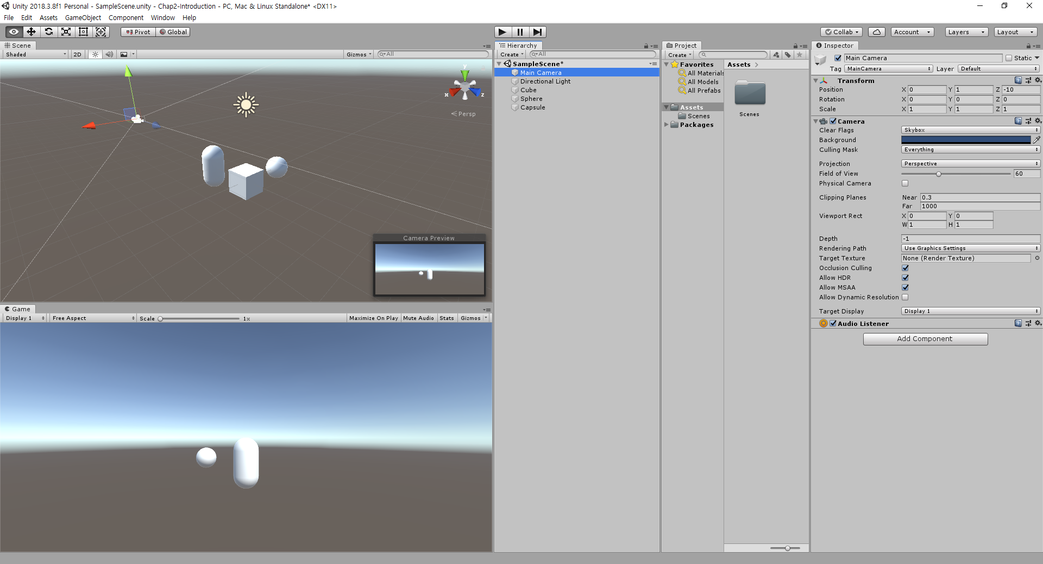
Interface
화면 구성
Scene
Hierarchy
Project
Inspector
Game

Slide 11
Interface
Scene 뷰
3D 공간 전체를 의미
현재 씬의 상태를 시각적으로 확인하기 위한 화면
Game 뷰
게임화면을 프리뷰하기 위한 화면
편집 중인 오브젝트가 실제 게임화면에서 어떻게 보이는지 확인
Hierachy 뷰
씬 중에 배치된 오브젝트를 트리상에 표시하는 화면
오브젝트의 계층 구조가 어떻게 구축되어 있는지 확인

Slide 12
Interface
Project 뷰
프로젝트에 포함된 데이터 파일을 트리상에 표시하는 화면
개별 파일에 대해 편집, 복사, 이동의 조작 가능
프로젝트에 추가한 파일은 이 뷰를 통해 조작하는 것인 안전
Inspector 뷰
오브젝트나 파일의 내용을 표시하는 화면
Scene, Hierachy, Project 뷰 등에서 오브젝나 파일을 선택하면, 선택한 파일의 내용이 Inspector 뷰에 표시
Tool 바: 오브젝트나 게임을 조작하기 위한 툴
상태 바
최근 에러나 경고 메시지가 1행만 표시
에러나 경고 메시지의 전체 내용은 Console 뷰로 확인 가능

Slide 13
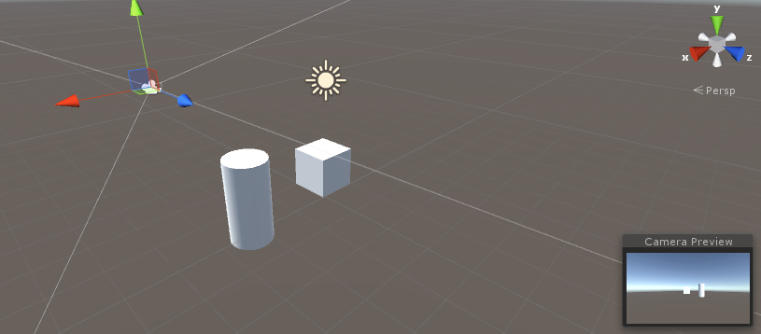
GameObject
Camera – 가상 공간을 촬영하여 장면을 생성하는 주체
3D Object – Unity3D에서 제공하는 다양한 기본 3차원 객체
Empty Object를 이용한 그룹과 계층 구조 설정
Light – 물체의 색과 분위기를 연출하는 주체

Slide 14
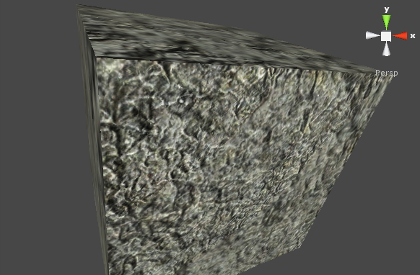
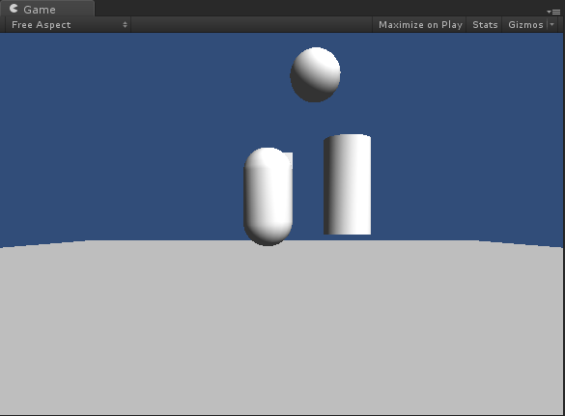
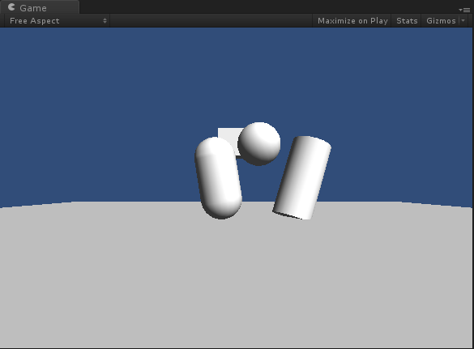
Component
Texture & Material
물체가 가지는 질감 및 텍스쳐
Physics : 물리적 속성을 적용하여 물체의 사실적 움직임을 생성
Collider : 물체들 사이의 충돌을 감지하는 속성
Rigidbody : 물리기반의 움직임을 담당하는 속성

Slide 15
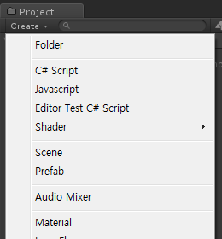
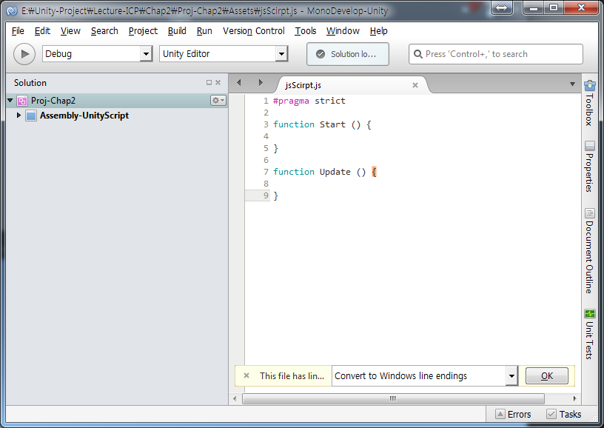
Script
Javascript (지원 중단)
Project → Create → Javascript

Slide 16
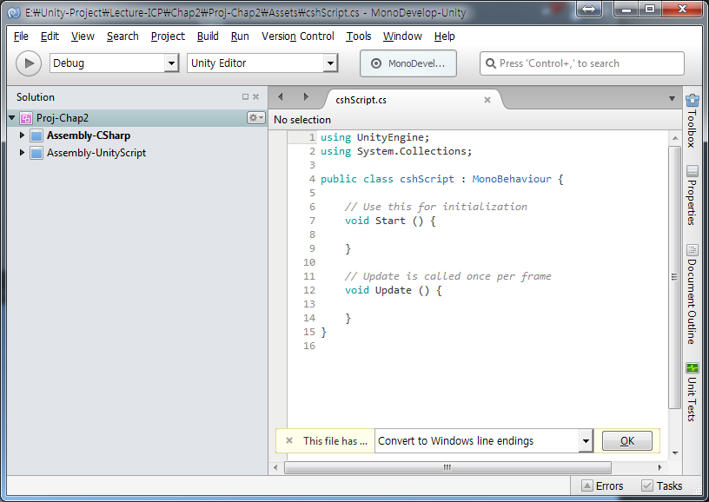
Script
C# Script
Project → Create → C# Script

Slide 17
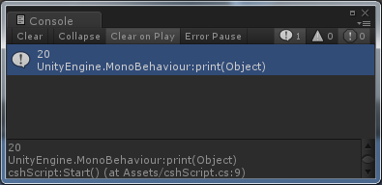
Script
Sample Code
아래 스크립트를 Main Camera에 Drag & Drop으로 등록
using UnityEngine;
using System.Collections;
public class cshScript : MonoBehaviour {
int x = 10;
// Use this for initialization
void Start () {
x = x + 10;
print (x);
}
// Update is called once per frame
void Update () {
}
}

